Slide 1
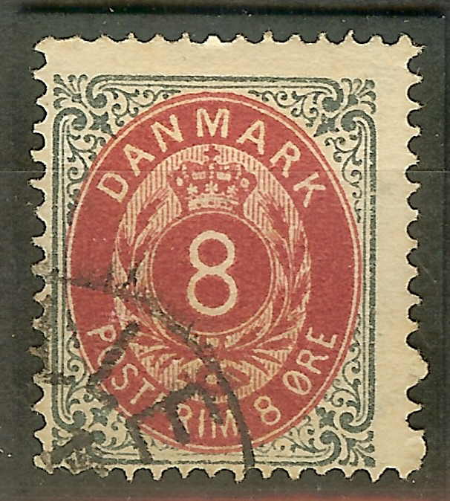
Quiz seminar 2016.

Slide 2
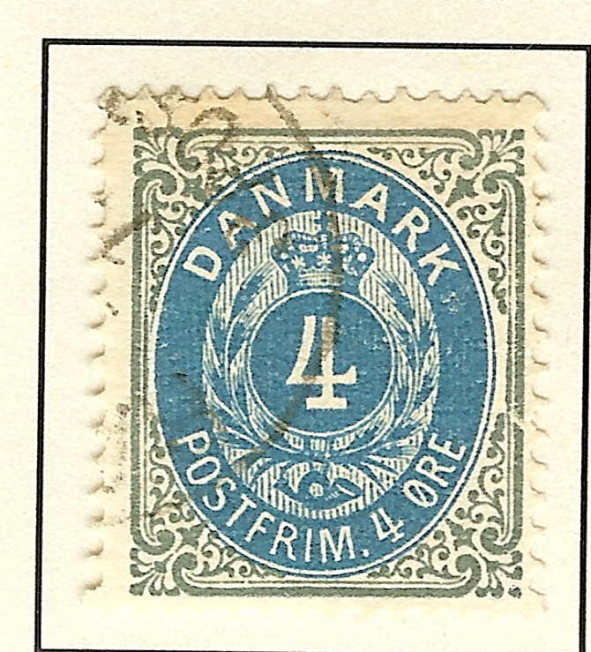
Hvad kaldes denne ramme Hvilket tryk og pos.

Slide 3
Hvad kaldes den store rammefejl Blokkens tryk og pos.

Slide 4
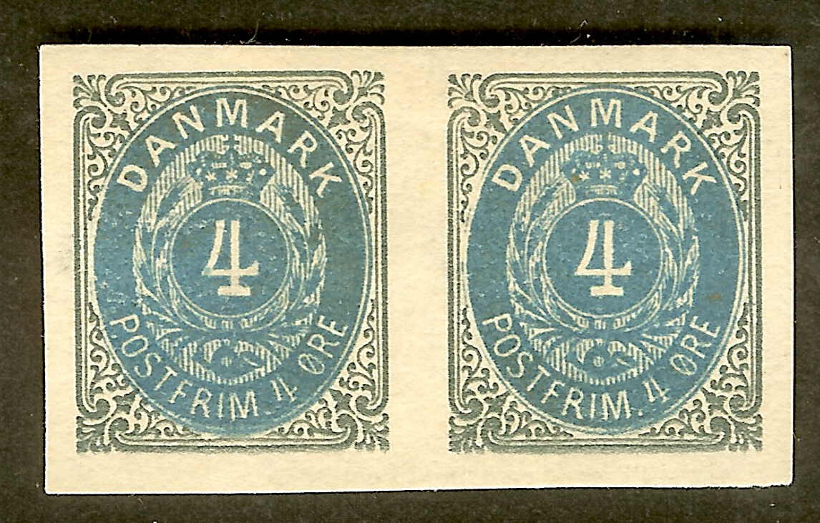
Tryk og pos?

Slide 5
Tryk og positioner?

Slide 6
Portoens fordeling? Brevet sendt 21.11 1891.

Slide 7
Tryk og pos?

Slide 8
Her ses essay type VII. Hvad er forskellen på type VI og VII
Notes:
Essays til 48 sk , her type 7.

Slide 9
Tryk og pos.?
Notes:
16ø tr 31 pos 51 omv rm

Slide 10
Tryk og pos?

Slide 11
Tryk og pos?
Notes:
Stor perlefejl

Slide 12
Hvilken pos

Slide 13
Hvilket tryk?
Notes:
4 sk tr 13, pos A18 omv rm, bemærk rammebule i syd ramme på pos 7 og 9.

Slide 14
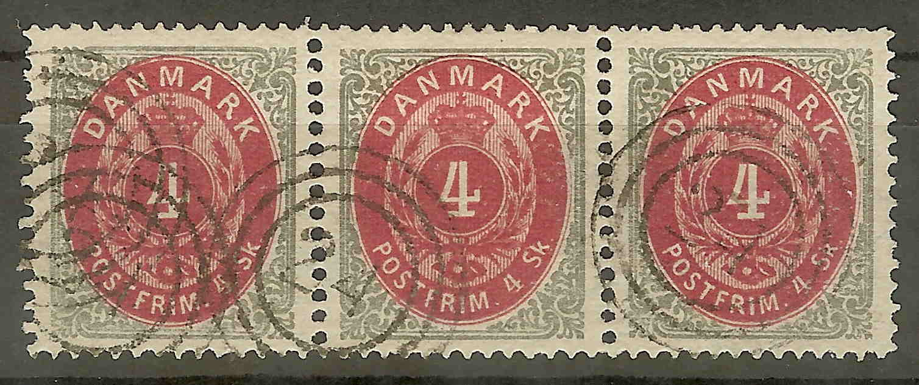
Tryk og pos?

Slide 15
Tryk og pos??
Notes:
Parstykke ret og omv rm med takningsfejl pos A5-A6.

Slide 16
Tryk og pos?

Slide 17
Hvilket tryk

Slide 18
Tryk og pos?

Slide 19
Hvilket tryk?

Slide 20
Tryk og pos?
Notes:
Fundet på QXL Mærket er grovtakket. Bemærk dato: 9-4-00. tr 7 pos 50 isoleret ramme. Alle grovtakkede rette rammer stemplet inden september 01 er pos 50 fra tryk 6 eller 7-

Slide 21
Tryk og pos?
Notes:
12ø tr 26 pos 50 isloeret ramme. Kendetegn rød streg.

Slide 22
Portoens sammensætning Sendt 15.9 1876.

Slide 23
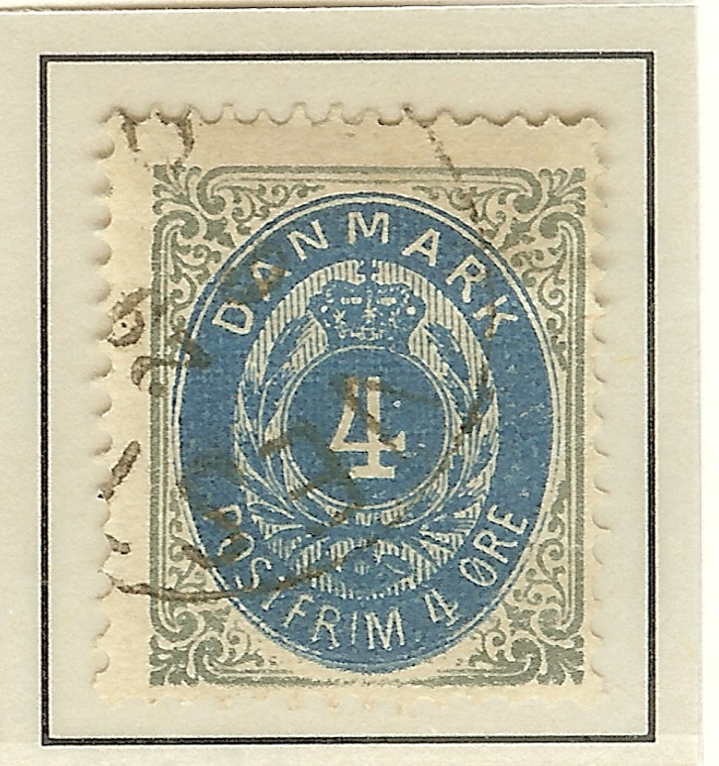
Tryk og pos?

Slide 24
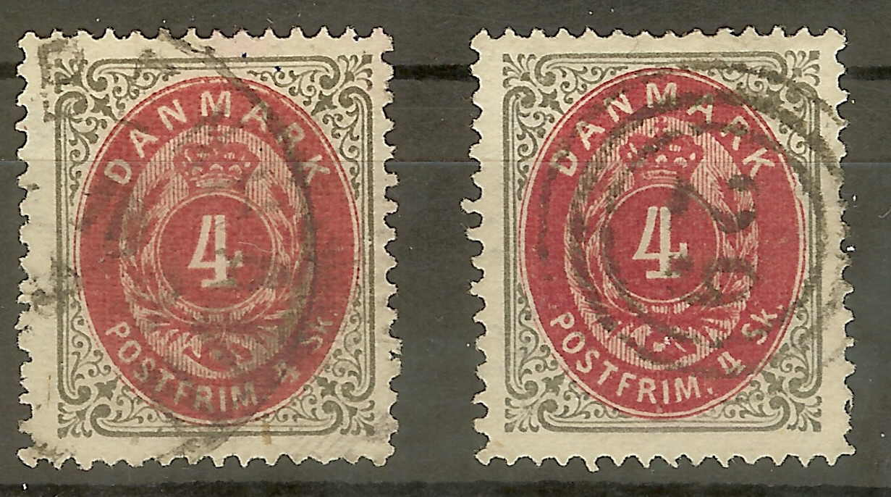
Tryk og pos

Slide 25
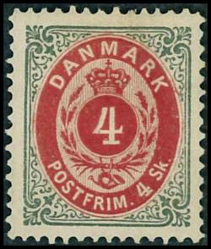
Hvilken kliche’ ??
Notes:
Dette mærke indgår ikke i samlingen, men er set til salg på auktion. Hvad fortæller dette mærke os. Det er en 4 sk med omvendt ramme, så langt så godt. Den afskårne midterfjer minder om en kliche fra hovedgruppe 4. Desuden har mærket en bule på inder rammelinie i vest.

Slide 26
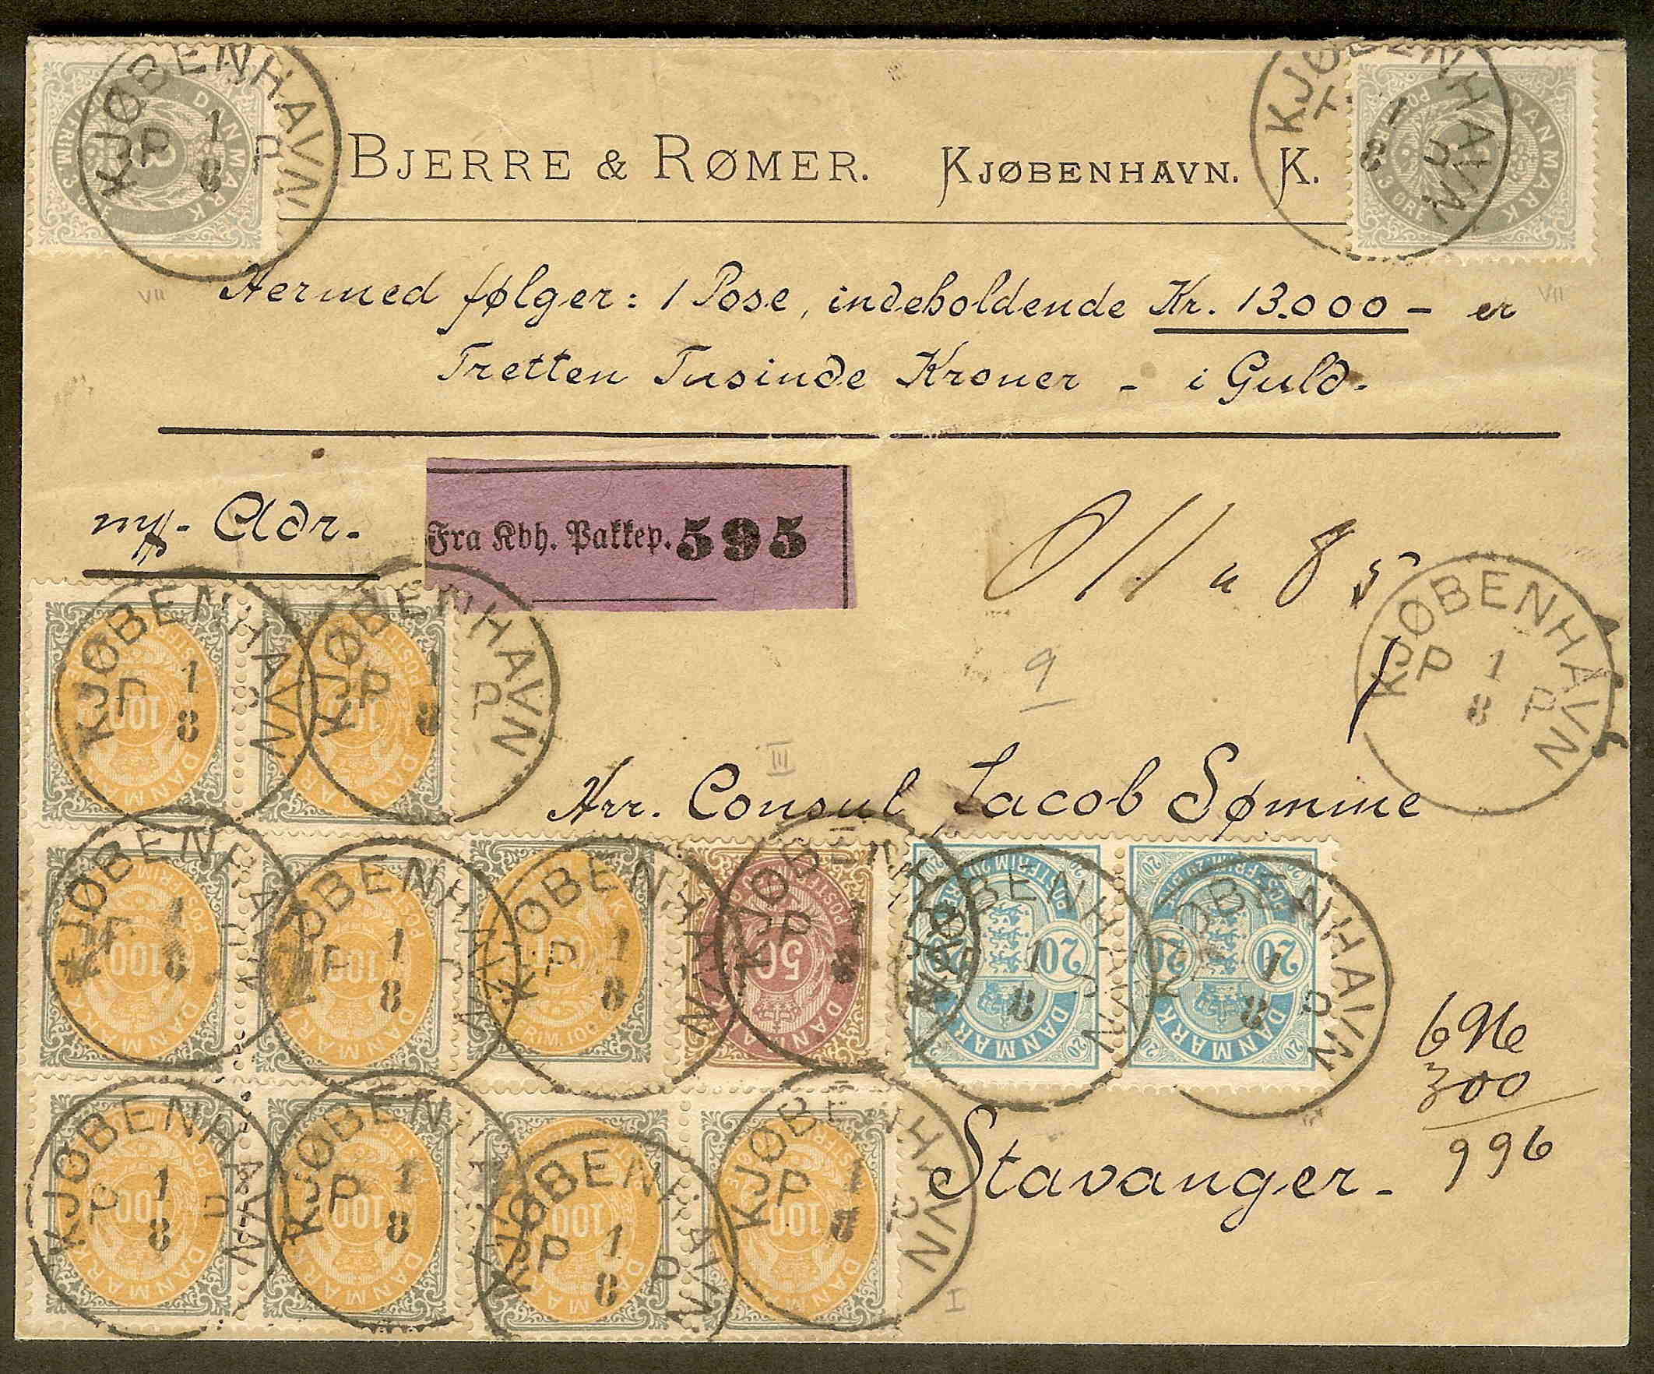
Portoens sammensætning

Slide 27
Slut
Spørgsmål
Notes:
Det var hvad jeg har valgt at vise fra min samling. Gå op og se, der er rigtig mange isolerede rammer som jeg ikke har nævnt. Den vil blive gjort klar til KPK udstillingen i efteråret.

